Slide 1



Приемы организации ученического целеполагания на уроке
Богданова А.О., к.п.н., доцент кафедры естественно-математического образования
Региональные методисты Владимирской области
ПРОЕКТ
РЕГИОНАЛЬНОГО
МЕТОДИЧЕСКОГО АКТИВА
ВЛАДИМИРСКОЙ ОБЛАСТИ

Slide 2
Потребность – мотив – цель.
(хочу) (интересуюсь) (умею)
Учебная цель - конечный позитивный результат любого вида учебной деятельности.
Целеполагание - преднамеренное действие по созданию этого конечного результата, то есть цели.
Умения, необходимые школьнику для включения его в процесс целеполагания:
- уметь видеть цель, создавать образ цели;
- уметь окрашивать и наделять цель смыслом, значимостью, ценностью, позитивом, то есть мотивировать свою цель;
- уметь формулировать цель;
- уметь делить крупные цели на меньшие;
- уметь выстраивать иерархию целей в каждый конкретный отрезок времени.

Slide 3
Задания
на прямое
формулирование цели

Slide 4
1. Учитель предлагает учащимся сформулировать цель урока при помощи опорных глаголов: изучить, узнать, суметь, выяснить, обобщить, закрепить, доказать, сравнить, проанализировать, сделать вывод, разобраться, систематизировать.
Например, тема урока: «Водоросли. Их разнообразие и значение в природе». Предполагаемые цели с использованием заданных глаголов, которые могут сформулировать учащиеся: изучить строение водорослей, узнать, как приспособлены водоросли к жизни в воде, разобраться в классификации водорослей, сделать вывод о значении водорослей в природе и жизни человека.

Slide 5
Предлагаем тему урока и слова "помощники":
Повторить…..
Изучить….
Узнать…
Проверить…
С помощью слов "помощников" дети формулируют цели урока.
2. На уроке русского языка по теме "Будущее время глаголов" предлагаем детям продолжить ряды слов:
Играть – играл – играю –…
Читать – читал – читаю –…
Дополнив ряды глаголами «буду играть» и «буду читать» и, объяснив, что это глаголы будущего времени, обучающиеся формулируют Цель урока: изучить глаголы в будущем времени.

Slide 6
Например, тема урока в 4 классе: «Край, в котором ты живешь». Предполагаемые цели с использованием заданных глаголов, которые могут сформулировать учащиеся:
узнать (познакомиться с) музыкальные(ми) произведения (ми) о красоте родного края,
выяснить, как средствами музыки можно описать природу?
сравнить несколько музыкальных произведений

Slide 7
2. Учитель озвучивает тему урока и формулирует его цель. Далее учитель просит учащихся дополнить или скорректировать поставленную цель.
Например, на уроке по теме: «Значение бактерий в природе и жизни человека», учитель предлагает учащимся цель урока: «Продолжить знакомство с царством бактерий, показать значение бактерий в природе и жизни человека». Затем учитель просит учащихся дополнить поставленную цель, с учетом их интересов, знаний, связанных с этой темой. Дополнениями может быть:
- узнать, какие заболевания вызывают бактерии;
- рассмотреть заболевания, вызываемые бактериями;
- узнать, как можно уберечься от этих болезней;
- выяснить положительное значение бактерий в природе и жизни человека.

Slide 8
Например, на уроке по теме: «Музыкальные фильмы-сказки» учитель предлагает к просмотру видеофрагмент фильма «Приключения Буратино» с исполнением героями фильма песни.
Цель урока: «Выяснить, как музыка помогает отразить характер персонажей фильма? ».
Затем учитель просит учащихся дополнить поставленную цель, с учетом их интересов, знаний, связанных с этой темой. Дополнениями может быть:
- узнать, какие черты папы Карло отражает его песня?;
- выяснить жанр песни;
-предположить, если бы вы были композиторами, какие бы средства выразительности выбрали для создания образа Буратино?

Slide 9
3. Учитель озвучивает тему урока и предлагает несколько вариантов задач, которые могут реализовываться через эту тему. Затем просит учащихся выбрать те задачи, которые могут быть актуальны именно на данном уроке. Например, учитель озвучивает тему урока: «Строение и значение цветка в жизни растений», а затем предлагает несколько задач к данной теме и просит выбрать те задачи, которые на их взгляд необходимо изучить на сегодняшнем уроке.
- познакомиться со строением цветка;
- раскрыть биологическое значение частей цветка;
- сформировать представление о соцветиях, как группе цветков;
- дать представление об однополых и обоеполых цветках;
- раскрыть значение опыления для образования семян;
- доказать, что цветок является видоизмененным побегом;
- дать представление о различных видах опыления и приспособлениях к ним.

Slide 10
4. Учитель озвучивает тему и сложную по конструкции цель урока, затем просит учащихся разбить эту глобальную цель на ряд узких целей.
Например, на уроке по теме: «Общая характеристика и многообразие шляпочных грибов» учитель формулирует цель урока: «Познакомиться с особенностями строения и жизнедеятельности грибов, сравнить грибы с представителями царства растений и животных, познакомиться с характерными представителями царства грибов, раскрыть значение грибов в природе и жизни человека». Далее учитель просит учащихся прочитать цель и сформулировать несколько более конкретных задач по изучению грибов.
Примерные задачи:
1.Изучить особенности строения грибов.
2.Найти черты сходства и различия между грибами, растениями и животными.
3.Изучить способы питания, размножения грибов.
4.Узнать способы классификации грибов.
5.Познакомиться с ядовитыми грибами, растущими в нашей местности.

Slide 11
5.Учитель озвучивает тему урока и умышленно предлагает учащимся научную, сложную для восприятия цель. Затем предлагает учащимся переформулировать цель таким образом, чтобы она стала понятной для их восприятия.
Например, на уроке по теме «Общая характеристика покрытосеменных растений», учитель озвучивает цель: «Показать господствующее положение покрытосеменных в растительном покрове Земли и установить связи этого положения с особенностями их строения и жизнедеятельности».
Цель может быть переформулирована учащимися следующим образом: «Необходимо выяснить, какие особенности строения, размножения покрытосеменных обеспечили их широкое распространение на Земле».

Slide 12
Задания – проблемы

Slide 13
При выполнении «Заданий – проблем» учащиеся всегда сталкиваются с затруднениями, которые возникают от нехватки у них знаний, умений или жизненного опыта. Важно, чтобы школьник увидел это затруднение, понял, что он чего-то не знает или, что ему не хватает какого-то опыта и т д. Определить затруднение ученик может сам или к нему (затруднению) может подвести учитель. Решение затруднения, так или иначе, будет подталкивать, провоцировать школьников к постановке учебных целей и задач. Цель, поставленная учащимися, может иметь разные конструкции:
- для того, чтобы ответить на вопрос я должен…
- я смогу решить задачу, если…
- чтобы получить результат мне надо…
- я предполагаю, что ответ будет такой, но для этого я должен быть уверен в этом…
- чтобы знать, что делать дальше, я должен познакомиться…

Slide 14
Сегодня мне хотелось бы начать наш урок с небольшого видеофрагмента хорошо знакомого вам мультфильма.
Просмотр фрагмент песни водяного «А мне летать охота».
О чем мечтает водяной?
А вы когда-нибудь мечтали научиться летать? Предпринимали ли вы в детстве подобные попытки? Расскажите об этом? Получилось ли у вас? Почему?
Сегодня эпиграфом к нашему уроку стала фраза из поэмы Р. Рождественского «210 шагов. Историческое отступление о крыльях».
«Чудо полета – это качество было для людей всегда и желанным, и недостижимым, и завидным».
Согласны ли вы с данным утверждением? Однако есть животные, которым полет доступен. Что это за животные? (птицы)
Почему птицы летают, а люди и водяные нет? И может ли когда-нибудь сбыться наша заветная мечта? Что нам мешает взлететь?
Можете вы назвать мне эти приспособления, которые позволяют птицам летать? (Нет)
Почему? (Не хватает знаний)
Давайте попробуем определить цель наших уроков?
Цель: выяснить, какие приспособления есть у птиц, которые позволили им научиться летать.
Что нам нужно сделать для того, чтобы достичь цели урока?
Изучить внешнее строение птиц на предмет особенностей, позволяющих им летать.
Изучить внутреннее строение птиц на предмет особенностей, позволяющих им летать.
Сделать вывод о наличии этих приспособлений у других животных, в том числе и человека.

Slide 15
Тема «Родовые общины охотников и собирателей»
Учитель сообщает: «Около 100 тыс. лет назад на земном шаре началось общее похолодание, вследствие чего с севера начал наступление ледник. Медленно сползая с севера на юг, ледник покрыл даже те земли, на которых сейчас расположены Киев и Волгоград. Смогут ли люди выжить в этих условиях? Что могло их спасти?».
Цель: выяснить, что спасло людей в условиях изменения климата.
Прием «Отсроченная догадка». Учащимся предлагается интересный эпизод, содержащий интригу. При изучении темы «Законы царя Хаммурапи» учитель сообщает: «В 1901 году французская археологическая экспедиция обнаружила в городе Сузы на территории Междуречья чёрный базальтовый столб. (показ изображения столба). Как вы думаете, чем уникален этот столб? (записи, которые на нём сделаны). О чем эти записи? (Высказывают свое мнение, предположение).
Цель: выяснить содержание записей на базальтовом столбе, найденном в г. Сузы.

Slide 16
«Понятие иррационального числа»
Учитель предлагает учащимся указать корни уравнений: х²=9; х²=0; х²=100; х²=4; х²=25; х²=0,16; х²=2.
Последнее число вызывает у учащихся затруднения: существует ли число, квадрат которого равен 2?
Цель: выяснить, существует ли число, квадрат которого равен 2.
Далее учитель последовательно подводит учащихся к выводу, что такое число существует, но это число не рациональное. «Что же это за число?» - спрашивают учащиеся. И учитель вводит понятие иррационального числа.
При знакомстве с теоремой Пифагора в 8 классе учащимся можно предложить решить задачу: Лестница опирается на стену. Верхний конец лестницы находится на высоте 8 м, а нижний конец на расстоянии 6м от основания здания. Какова длина лестницы? Учащиеся сталкиваются с затруднениями, так как у них не хватает знаний для вычисления длины лестницы.
Цель: вычислить длину лестницы.
Далее педагог говорит о том, что сегодняшняя тема урока поможет им в решении этой задачи и открывает тему: «Теорема Пифагора».

Slide 17
Рассмотрим несколько изображений и ответьте на вопрос «Что объединяет эти картины?» (портреты)
в живописи портрет -это...? а литературе портрет-это…?
А бывает ли музыкальный портрет?
Можете вы назвать примеры музыкального портрета?
Почему? (Не хватает знаний)
Давайте попробуем определить цель нашего урока?
Цель: выяснить, какими музыкальными средствами создается музыкальный портрет? И возможно ли узнать, кто изображен в произведении?
Что нам нужно сделать для того, чтобы достичь цели урока?
Познакомиться в музыкальными произведениями, в которых воплощены конкретные образы.
Определить, о каком сходстве может идти речь?
Проанализировать соответствие передаваемых черт с конкретными средствами музыкальной выразительности.

Slide 18
Так, например, при изучении темы «Передача мяча двумя руками от груди», учитель объясняет только общую схему выполнения: мяч на уровне груди, ноги согнуты в шаге; энергичным разгибанием рук мяч посылается в сторону. Далее несколько учащихся пробуют выполнить передачу. После этого, учитель задает вопрос, какие были допущены ошибки? Учащиеся самостоятельно, или совместно с учителем, благодаря наводящим вопросам, отвечают, что для успешного выполнения движения необходима синхронная работа рук и ног, правильное исходное положение, движения должны быть плавными, дугообразными, не прерываться остановкой или задержкой мяча перед передачей.
Цель урока: отработать передачу меча двумя руками от груди.

Slide 19
Тема-вопрос
Тема урока формулируется в виде вопроса. Обучающимся необходимо построить план действий, чтобы ответить на поставленный вопрос. Дети выдвигают множество мнений, чем больше мнений, чем лучше развито умение слушать друг друга и поддерживать идеи других, тем интереснее и быстрее проходит работа. Руководить процессом отбора может сам учитель или выбранный ученик, а учитель в этом случае может лишь высказывать свое мнение и направлять деятельность.
Например, урок по теме «Площадь прямоугольника»:
«Как найти площадь прямоугольного прямоугольника?"
План:
Актуализировать знания о прямоугольнике.
Определить, что умеют находить у геометрических фигур.
Найти различия между периметром и площадью.
Определить закономерность, сделать вывод.
Тренироваться в нахождении площади.
Найти способ нахождения площади прямоугольника.

Slide 20
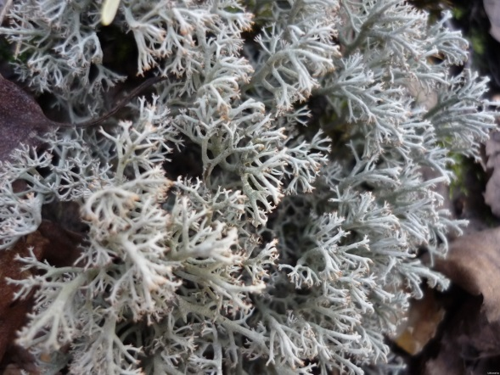

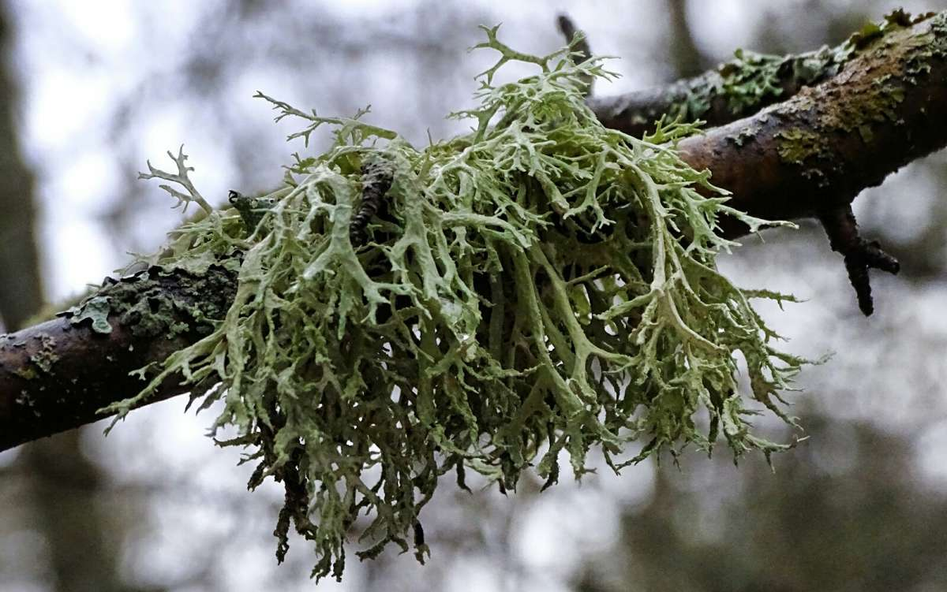
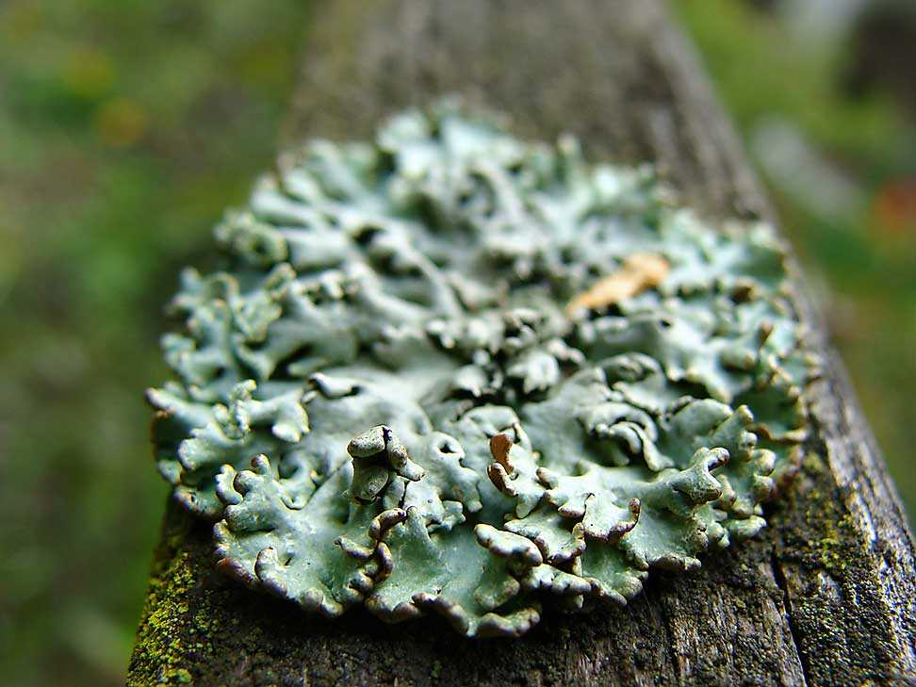
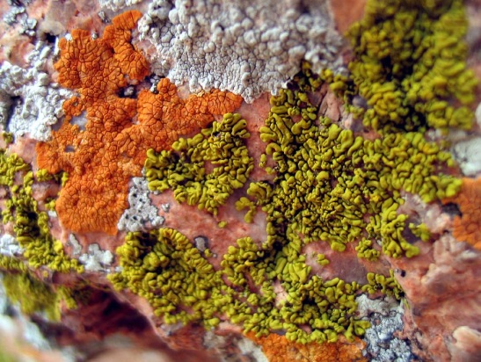
Прием «Яркое пятно»

Slide 21
Цель: объяснить взаимосвязь, почему лишайники называют сфинксами природы.
- А как вам кажется, при каких условиях мы сможем ответить на данный вопрос? (В процессе беседы с учащимися выводятся задачи урока).
1.Изучить особенности строения лишайников.
2.Изучить особенности процессов жизнедеятельности лишайников.
3.Изучить многообразие лишайников.
4.Изучить значение лишайников.

Slide 22
Выделение нетипичного среди однотипных слов или предложений.
Учитель спрашивает учеников, что из предлагаемого им больше всего бросается в глаза и просит объяснить, почему данный объект учитель выделил.
Английский язык. "Словообразование"
Педагог просит определить часть речи, представленных слов и спрашивает о том, почему одно из слов выделено в яркую рамку. Учащиеся предполагают, что это еще один из способов образования прилагательных, с которым они еще не знакомы.
Цель: научиться образовывать прилагательные от существительных с помощью суффикса -ic.
Приём применим к любым темам
greedy
silly
risky
lucky
heroic
lively

Slide 23
Задание «Кто прав?»
На уроке литературы ученики читали произведение Н. В. Гоголя "Вечера накануне Ивана Купала". В повести описывается легенда, связанная с цветением папоротника: "Глядь, краснеет маленькая цветочная почка и, как будто живая, движется. В самом деле, чудно! Движется и становится все больше, больше и краснеет, как горячий уголь. Вспыхнула звездочка, что-то тихо затрещало, и цветок развернулся перед его очами, словно пламя, осветив и другие около себя". "Теперь пора!" - подумал Петро и протянул руку... Зажмурив глаза, дернул он за стебелек, и цветок остался в его руках. Все утихло... Сорвав цветок папоротника, наш герой подбросил его вверх, присовокупив специальные наговоры. Цветок поплыл в воздухе и опустился как раз над тем местом, где хранился сказочный клад.
На перемене между учениками произошел спор. Одна группа, воодушевленная прочитанным, строила планы по поиску цветка папоротника. Другие ученики считали, что описанные в книге события являются выдуманными автором.
После прочтения ситуации учитель спрашивает: «А на, чью сторону встанете вы? Аргументируйте свой ответ».
Цель: Рассмотреть жизненный цикл папоротника и определить, кто из учащихся прав.

Slide 24
Тема: «Жесткость воды».
Две хозяйки готовились к стирке. Первая подогрела воду до 60 градусов и замочила в ней белье, вторая нагрела воду до кипения, прокипятила 5 минут, охладила до 60 градусов и только после этого начала стирку. Какая из хозяек поступила верно? У кого белье лучше отстирается? Каким простым опытом это можно доказать и как объяснить?
Ответ: Мыло и другие моющие средства намного эффективнее действуют в мягкой воде. Жесткость воды обусловлена присутствием в ней гидрокарбонатов кальция и магния, которые при кипячении выпадают в осадок в виде карбонатов: Ca(HCO3)2 р = CaCO3 + H2O + CO2
Mg(HCO3)2 р = MgCO3 + H2O + CO2. При нагревании воды только до 60 градусов эти реакции не происходят, и вода остается жесткой. Так что белье лучше отстирается у той хозяйки, которая прокипятила воду, Это легко доказать простым опытом: опустите по кусочку мыла в подогретую воду и воду той же температуры, но прокипяченную. В прокипяченной воде мыло растворяется почти без осадка, а в сырой воде образуется осадок в виде хлопьев).

Slide 25
Задания, направленные на доказательства или опровержение какого-либо высказывания
Сегодня мне хотелось бы начать урок со слов великого русского писателя Михаила Михайловича Пришвина: «В природе все одно с другим связано, и нет в ней ничего случайного. И если выйдет случайное явление – ищи в нем руку человека».
Как вы понимаете это высказывание? (Ученики предлагают свои версии).
Что такое природа? (Это все то, что нас окружает).
Какой бывает природа? (Живая и неживая).
Приведите пример неживой природы? (камни, воздух, песок, вода и так далее).
Чем представлена жизнь на нашей планете? Назовите живые организмы. (Растения, животные, грибы, бактерии).
Какую природу изучает биология, как наука? (живую природу).
О чем говорил М.М. Пришвин в своем высказывании? Что значит, что в природе все взаимосвязано? Предположите, что именно может быть связано в природе? (Живая и неживая природа связаны между собой).
Цель: доказать или опровергнуть высказывание М.М. Пришвина о том, что живая и неживая природа – это единое целое.

Slide 26
Задание «Третий лишний»
Конструируя подобные задания, учитель подбирает цепочки слов по какой-то теме урока, но в каждый набор слов входит одно лишнее, не связанное с данной темой. Особенность данного задания заключается в том, что ученик не только должен определить это лишнее понятие, но вначале ученику необходимо самому поставить и учебную задачу.
Например: к теме «Грибы» ученикам предлагаются цепочки слов:
Груздь, мукор, мухомор.
Опенок, масленок, дрожжи.
Пеницилл, подберезовик, лисичка.

Slide 27
Прием можно использовать чрез зрительное или слуховое восприятие.
Первый способ
Повторяется основа приема "Выделение предмета", но в этом случае детям необходимо через анализ общего и отличного, найти лишнее, обосновывая свой выбор. Например, на уроке окружающего мира при изучении темы "Домашние животные", предлагаем выбрать лишнюю картинку из ряда предложенных. Эту работу можно организовать как фронтально, так и в группах.
— Обоснуйте свой выбор. Определите цель урока.
Второй способ
Загадываем детям ряд загадок или просто называем ряд слов, с обязательным неоднократным повтором. Анализируя этот ряд, дети определяют лишнее слово.
Урок окружающего мира по теме "Насекомые" можно начать так.
— Послушайте и запомните ряд слов: собака, медведь, корова, енот, заяц, бабочка, кошка.
– Что общего во всех словах? (Названия животных)
– Какое животное лишнее в этом ряду?
Из множества, обоснованных мнений, обязательно прозвучит правильный ответ, на основе которого формулируется учебная цель.

Slide 28
Конструируя подобные задания, учитель подбирает цепочки слов по какой-то теме урока, но в каждый набор слов входит одно лишнее, не связанное с данной темой. Особенность данного задания заключается в том, что ученик не только должен определить это лишнее понятие, но вначале ученику необходимо самому поставить и учебную задачу.
Учитель: Проведем химический диктант.
По названию записываем химические формулы веществ.
CuSO4, NaOH, Na2CO3, HCl, Cu, H2SO4, Fe, KOH, BaCl2, Fe(NO3)2.
Задания:
-подчеркнуть одной чертой формулы простых веществ металлов;
-двумя чертами формулы щелочей;
-пунктирной линией формулы кислот;
Вопрос: формулы каких веществ остались не подчеркнутыми? Что это за вещества?
Цель: выяснить, что за вещества остались не подчеркнутыми: их особенности строения, физические и химические свойства.

Slide 29
Лови ошибку!
Учащимся предлагается исправить ошибки в предложенном задании, однако, школьники сделать этого не могут, поскольку не владеют материалом по данной теме.
Цель: изучить …. И исправить ошибки.

Slide 30
Подводящий диалог
Урок русского языка по теме «Правописание мягкого зна­ка после шипящих на конце существительных»
Учитель | Ученики
— Прочитайте слова на доске. — Чем все эти слова похожи? — А чем слова отличаются? — Можем ли мы объяснить, почему так пишутся эти слова? — Какова цель нашего урока? | Читают: душ, ночь, ложь, страж, дочь, муж, ключ. — Это существительные с шипящими на конце. — В одних на конце есть мягкий знак, а в других нет. — Мы этого ещё не изучали. — Узнать, как пишутся существительные с шипящими на конце

Slide 31
Беседа, направленная на конкретизацию отдельной темы или понятия. В ходе беседы выясняется, что для решения определённой речевой ситуации учащимся не хватает языковых средств.
К примеру, в начале изучения темы "Утвердительные предложения в Past Simple" в начальной школе учащимся демонстрируется уже известная им фраза every day и предлагается ответить на вопросы "Что ты делаешь каждый день?". Учащиеся дают разнообразные ответы. После этого демонстрирует слово yesterday. Ученики знакомятся со значением слова (вчера). Учитель задаёт вопрос: "Мы знаем, как рассказать о том, что делаем каждый день. А как рассказать о том, что делали вчера?"
Учащиеся формулируют цель, отталкиваясь от того умения, которым они ещё не владеют и которое им ещё предстоит освоить, а именно - научиться строить предложения в прошедшем времени.
Приём применим к любым грамматическим темам.

Slide 32
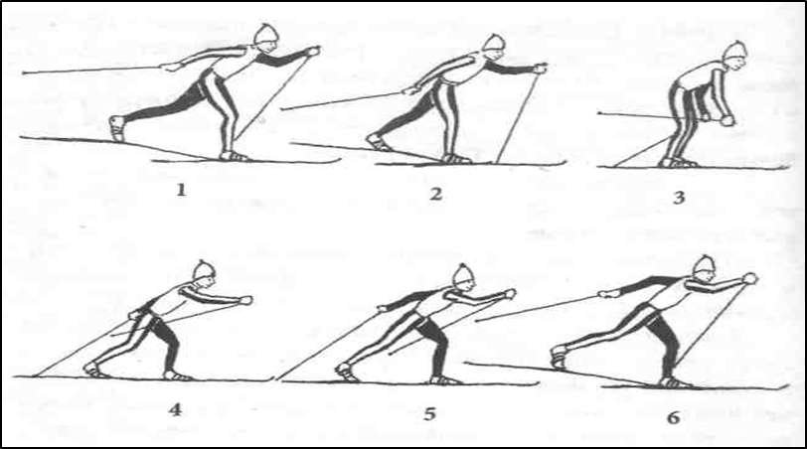
Учитель предлагает обучающимся посмотреть на рисунки и ответить на вопрос:
Как называется лыжный ход, представленный на рисунке?
Обучающие отвечают, что это попеременный двухшажный ход
Учитель задает вопрос обучающимся: Как Вы определили, что это попеременный двухшажный ход? Ответы обучающихся.
Учитель задает вопрос обучающимся: Как должны работать руки и ноги при прохождении дистанции попеременным двухшажным ходом? Ответы обучающихся.
Учитель подводит все вышесказанное и определяет с обучающимися тему и цель урока.
Тема урока: Попеременный двухшажный ход на лыжах.
Цель: научиться попеременному двухшажному ходу на лыжах.

Slide 33
Беседа на тему: «Спринтерский бег»
Какие спринтерские дистанции вы знаете? (30, 60, 100, 400).
Учитель: Существуют еще так называемые нестандартные спринтерские дистанции: 50, 150, 300, 500 метров.
Как вы думаете, будет ли отличаться техника (стратегия) бега на длинные и короткие дистанции? Если да, то чем?
Учащиеся предлагают свои версии и сталкиваются с незнанием. Педагог предлагает познакомиться с техникой бега на короткие дистанции и оценить их эффективность.
Цель: оценить приемы техники бега на короткие дистанции на практике.

Slide 34
Задания по работе с понятием

Slide 35
1.Работа с понятиями, входящими в тему урока.
Например, на уроке по теме: «Дыхание и обмен веществ у растений» учитель организует беседу по вопросам.
- Какие слова в формулировке темы вам известны? (Дыхание – процесс обмена газов между организмом и окружающей средой, растения – группа живых организмов)
- Какие слова в формулировке темы вам неизвестны или малоизвестны? (Обмен веществ)
- Как вы думаете, что может обозначать слово обмен веществ? Выскажите свои версии?
- Как вы думаете, с какими уже имеющимися знаниями можно связать данное понятие? (питание)
- Как вы думаете, для чего вам могут понадобиться знания о сущности обмена веществ?
Разобрав, таким образом, тему урока можно выйти и на цель урока, которую учащиеся смогут поставить сами.
Цель: Выяснить сущность понятия обмен веществ, объяснить его взаимосвязь с питанием и дыханием».
Задачи:
1.Вспомнить сущность и особенности питания у растений.
2.Рассмотреть особенности протекания процесса дыхания у растений.
3.Рассмотреть роль дыхания в растительном организме.
4.Рассмотреть механизм протекания обмена веществ и выявить взаимосвязь между питанием и дыханием.

Slide 36
Предлагаем обучающимся название темы урока для зрительного восприятия и просим объяснить значение каждого слова. Далее, от значения слова определяем цель урока.
Например, Окр. мир 2 кл. «Многообразие растений». Дети объясняют, что слово «многообразие» обозначает - много; а значит цель урока — познакомиться с разными видами растений.

Slide 37
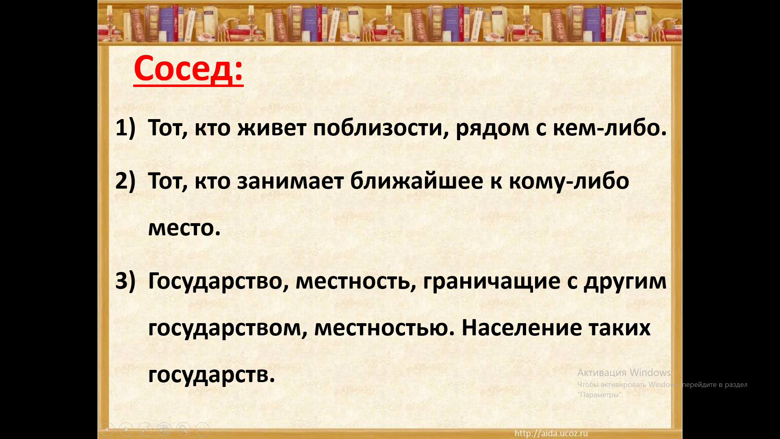
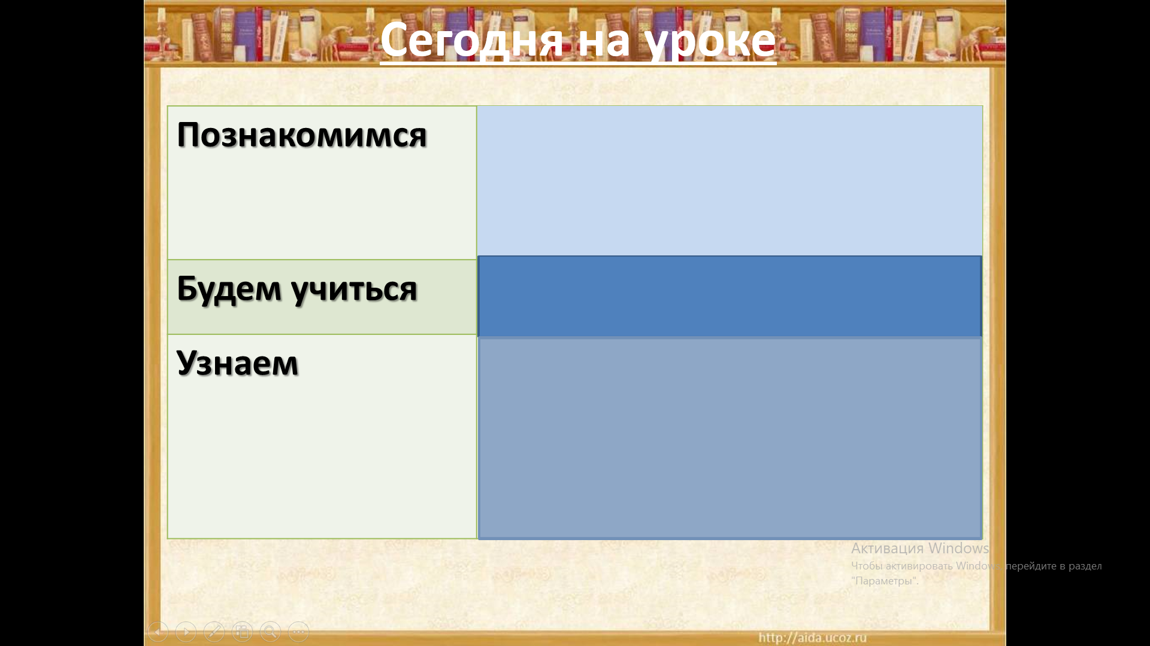
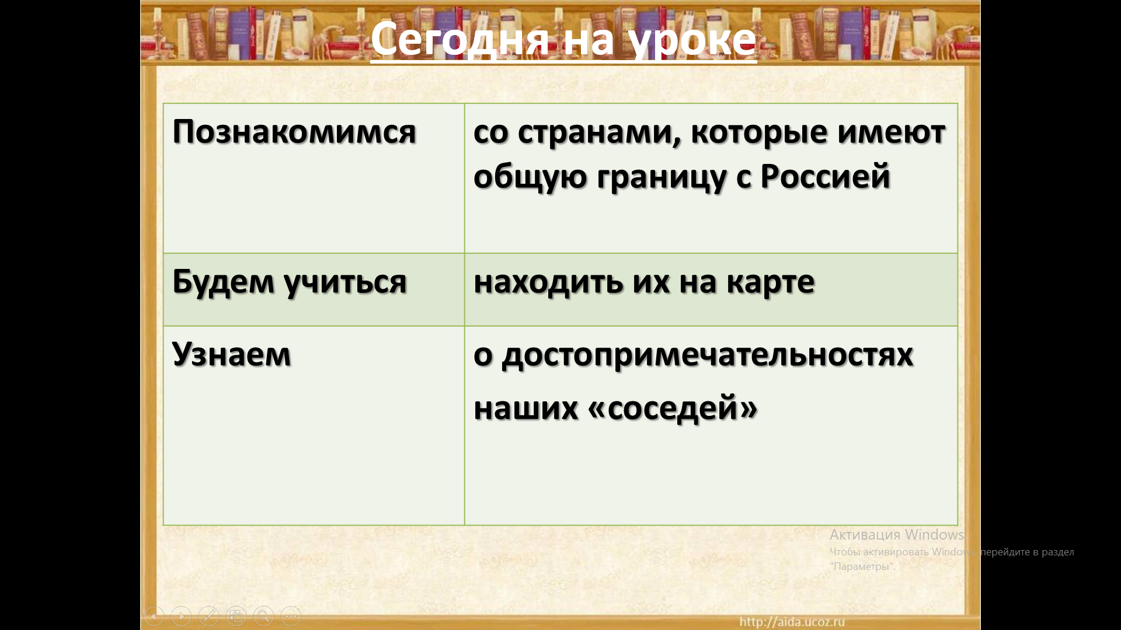
Начальная школа. «Окружающий мир».
Тема: Наши ближайшие соседи.
Организуется выход на тему урока в ходе беседы с учащимися.
(Кого мы называем соседями?
Какие отношения мы должны с ними поддерживать?
У нашего государства тоже есть соседи.
Какое определение подходит?
Хорошо ли вы знаете соседей нашей страны?
Какие отношение мы должны с ними поддерживать?

Slide 38
2.Работа с понятиями, входящими в текст
Все многообразие живого мира появилось на Земле постепенно, в течение длительного существования нашей планеты. Этот процесс связан с изменяющимися условиями жизни на нашей планете, в результате которых не имеющие приспособительных свойств живые организмы вымерли, и появились новые, наиболее хорошо приспособленные. Процессы эволюции протекают на Земле и по сей день.
С появлением цианобактерий на Земле связано появление атмосферы. Около 1,3 млрд лет назад от цианобактерий произошли зеленые и золотистые водоросли. С этого времени началась история существования растительного мира. Спустя 600 млн лет в водной среде появились многоклеточные водоросли. С их появлением связывают формирование озонового слоя.
С появлением риниофитов эволюция растительного мира шла по пути усложнения строения и возрастающего приспособления к условиям существования на суше.
Далее учитель просит учащихся выделить понятия в тексте, которые им показались малоизвестными или совсем новыми (эволюция, цианобактерии, риниофиты). После выделения таких понятий можно с учащимися ставить цель урока или отдельных его этапов.
Цель: выявить значение понятий…., установить эволюционную последовательность появления растений.

Slide 39
3.Задания для работы с предложенными понятиями
После прохождения темы «Строение и развитие побега» учитель предлагает учащимся написанные на карточках понятия.
- стебель;
- почка;
- узел;
- зачаточный стебель;
- междоузлие;
- пазуха листа;
- почечные чешуи;
- зачаточные листья;
- годичный побег.
Часть этих понятий учащимися были пройдены (стебель, узел, междоузлие, пазуха листа, годичный побег), а часть - является для них новыми. После ознакомления с данными понятиями учитель организует беседу по вопросам:
- Какой темой объединены все эти понятия? (темой строение побега)
- Какие из предложенных понятий вам уже знакомы? Дайте им определения.
- Какие из понятий вам еще незнакомы?
Цель: продолжить изучение строения побега и выяснить значение понятий ….

Slide 40
Проектно-исследовательские задания

Slide 41
Педагог: Наш сегодняшний урок мне хотелось бы начать с несколько необычного вопроса.
Кем бы вы хотели стать в будущем?
А как вы думаете, что необходимо для того, чтобы ваша мечта о будущей профессии осуществилась?
Педагог: Я предлагаю вам составить карту биологических профессий, которую можно будет в дальнейшем заполнять и расширять. Сегодня мы с вами познакомимся с тремя крупными направлениями биологических профессий: наука, медицина и сельское хозяйство. У нас есть три ряда, каждый из которых будет составлять свою часть биологической профессии, посвященных той или иной группы.
Цель: составить карту биологических профессий.
Давайте подумаем, что мы можем включить в эту карту профессий? Какие разделы? Что нам было бы интересно узнать?
Учащиеся предлагают свои варианты, из которых учитель составляет план будущей карты профессий. Однако, педагогу необходимо будет подвести учащихся к мысли о следующих разделах:
1.Какие профессии есть в той или иной сфере.
2.В чем заключается сущность той или иной профессии.
3.Какова роль в обществе той или иной профессии.
4.Какими знаниями необходимо обладать для того, чтобы работать в той или иной сфере.
5.Какие качества личности необходимо развивать и формировать у себя в той или иной профессии.
6.Где можно получить образование, чтобы работать в той или иной профессии.
Можно добавлять свои пожелания и задумки к имеющемуся перечню задач.

Slide 42
Учитель дополняет реальную ситуацию фантастикой. На уроках литературного чтения фантастическая добавка актуальна в таких заданиях: написать письмо литературному герою; сочинить письмо одного литературного героя к другому; представить, что встретились с героями перед важным событием; рассказать от лица литературного героя.

Slide 43
В начале урока учитель проводит демонстрационный эксперимент: берет два обесцвеченных листа герани и капает йод. Один лист синеет, а другой нет. Один лист синеет, а другой нет. Учитель организует беседу по результатам эксперимента:
О чем свидетельствует появление фиолетовой окраски после реакции с йодом? (О том, что в листьях образовался крахмал).
Откуда в листьях герани появился крахмал? (Образовался в процессе фотосинтеза)
Почему в одном листе крахмала произошел процесс фотосинтеза, а в другом нет? (Вероятно, в первом случае были соблюдены какие-то условия, при которых фотосинтез происходит, а во втором случае условия соблюдены не были)
Что это за условия? (Учащиеся называют условия, могут назвать не все условия)
Как можно доказать, что для протекания фотосинтеза необходимы определенные условия? (Экспериментальным путем)
Цель: определить и экспериментально доказать условия, которые необходимы для процесса фотосинтеза.

Slide 44
Мозговой штурм

Slide 45
Продуцирование новых идей в процессе групповой работы.
Учащимся предлагается подобрать как можно больше слов-ассоциаций по предложенной теме, либо способов решения конкретной проблемы.
К примеру, учащимся предлагается озвучить как можно больше ассоциаций со словом «gadget». После проведения мозгового штурма учитель задаёт вопрос: "Какие ассоциации у вас возникли: положительные или отрицательные? Каких больше? Гаджеты — это хорошо или плохо?". Далее педагог предлагает учащимся подискутировать на данную тему, используя знания иностранного языка.
Цель: высказать свою точку зрения, обсудить роль гаджетов, провести дискуссию, аргументировать своё мнение на иностранном языке.
Приём применим к урокам по развитию речевых навыков в старшей школе.

Slide 46
Наглядный образ

Slide 47
Незаконченная таблица, схема, инфографика, незаполненные элементы которой активизирует мыслительную деятельность и подводит к тебе и цели урока.
Например, при изучении грамматической темы "Степени сравнения прилагательных" ученикам демонстрируется таблица с частично заполненными ячейками (формы прилагательных с изменениями в написании, примеры). Ученикам предлагается заполнить пустые ячейки по образцу и сформулировать орфографические правила образования степеней сравнения прилагательных.
1. | nice | nicer | the nicest
 | large
2. | easy | easier | the easiest
 | early
3. | hot | hotter | the hottest
 | big
Приём применим к любым грамматическим темам.

Slide 48
Наглядный образ в виде картинок, инфографики, коротких видеороликов, раздаточного материала
Формулировка темы и целей на основе увиденного.
Учащимся демонстрируются короткие сюжеты, набор картинок, инфографики, или раздаются карточки, буклеты на определённую тему.
К примеру, на экране демонстрируются вырезки из газет, посвященные разным природным катаклизмам. Учащиеся рассказывают, о чем каждая из статей. В ходе беседы учащиеся приходят к выводу, что все статьи объединяет одна общая тема – стихийные бедствия. Далее учитель задает вопрос: «What do you know about natural disasters?». У учащихся возникнут затруднения, связанные с нехваткой словарного запаса (лексики). Педагог предлагает школьникам восполнить лексический пробел с помощью статей, отрывков из информационных сообщений.
Цель: изучение лексики по теме «Стихийные бедствия».

